Slide 1
Хмарні офісні пакети
Тема 1. Основні поняття.
Викладач: Вакалюк Тетяна Анатоліївна

Slide 2

Перейдіть за посиланням:
https://forms.gle/ozbFfqCWUiYqu1oe6

Slide 3
Комп’ютерні
програми
Прикладні
програми
Системні
програми
Інструментальні
системи

Slide 4
Прикладні програми
Офісні
системи
автоматичного
проектування
текстові редактори
видавничі системи
системи
штучного інтелекту
електронні таблиці
або
табличні процесори
Мультимедійні
графічні редактори
засоби створення
демонстраційного
матеріалу
навчальні програми
системи управління
базами даних
системи мультимедіа,
комп’ютерні ігри

Slide 5
Хмарні технології
Хмарні технології — це парадигма, що передбачає віддалену обробку та зберігання даних. Ця технологія надає користувачам мережі Інтернет, доступ до комп'ютерних ресурсів сервера і використання програмного забезпечення як онлайн-сервіса.

Slide 6
Моделі надання послуг хмарних обчислень
Назва послуги | Опис
Platform as a service, Paas (Платформа як послуга) | Надання інтегрованої ІТ-платформи для створення, тестування, розгортання і підтримки додатків. Клієнт отримує дистанційний доступ до програмної інфраструктурі і засобів розробки
Software as a service, Saas (Програмне забезпечення як послуга) | Провайдер розміщує у себе додаток, надаючи можливість платного доступу до нього через Інтернет. Користувачі платять тільки за користування програмою і не оплачують володіння нею
Data as a service, Daas (Дані як послуга) | Надання даних на вимогу користувача незалежно від його географічного розташування або провайдера або організаційної приналежності
Infrastructure as a Service, IaaS Інфраструктура як послуга | Надання обчислювальних ресурсів за запитом, на яких замовник має можливість розгорнути і запустити довільне програмне забезпечення, що включає в себе операційні системи і додатки.

Slide 7
Переваги хмарних технологій:
Економія.
Мобільність.
Експлуатація.
Мультиплатформеність.
Швидкість установки.
Гнучкість.
Масштабованість.

Slide 8
Недоліки:
Безпека.
Залежність від якості Інтернет-з'єднання.
Залежність від провайдера.
Обмеження можливості настройки.
Додаткові витрати на навчання персоналу.

Slide 9
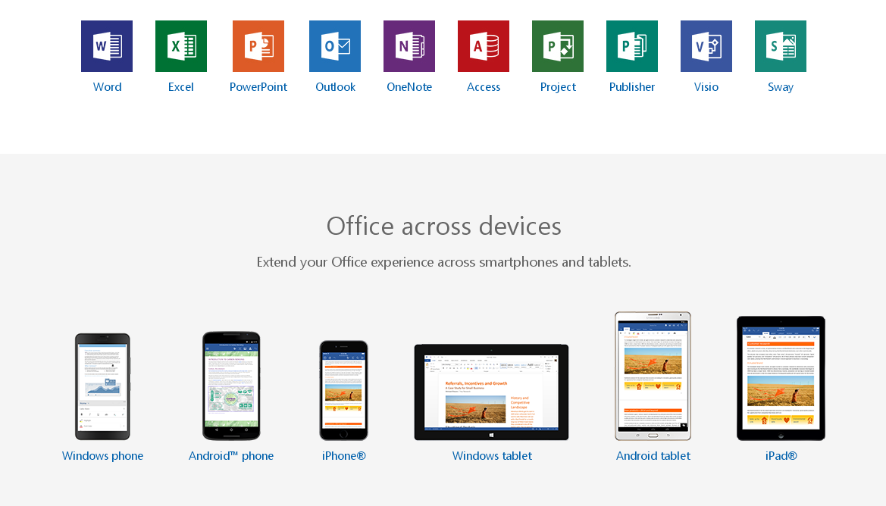
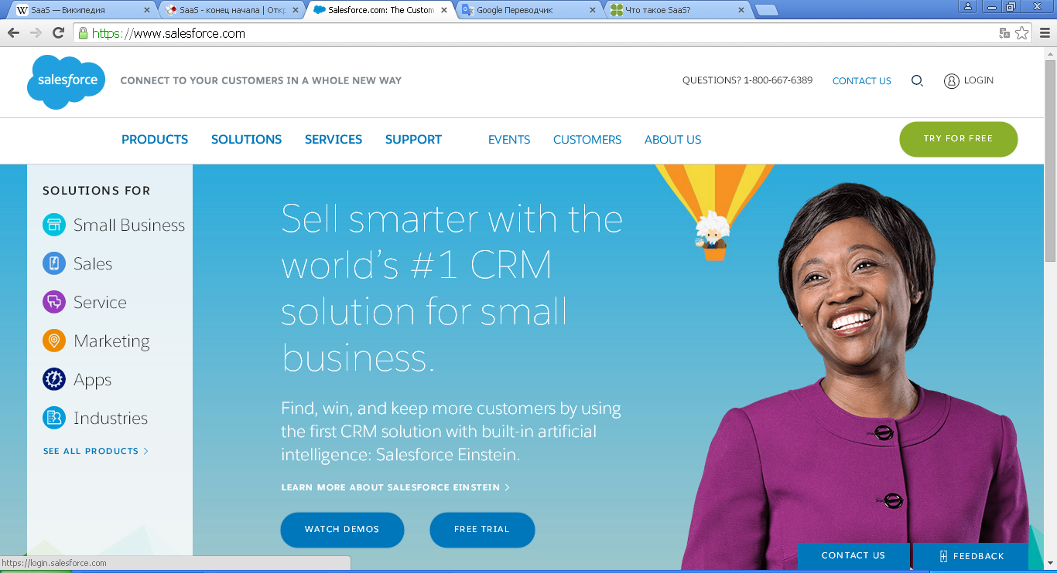
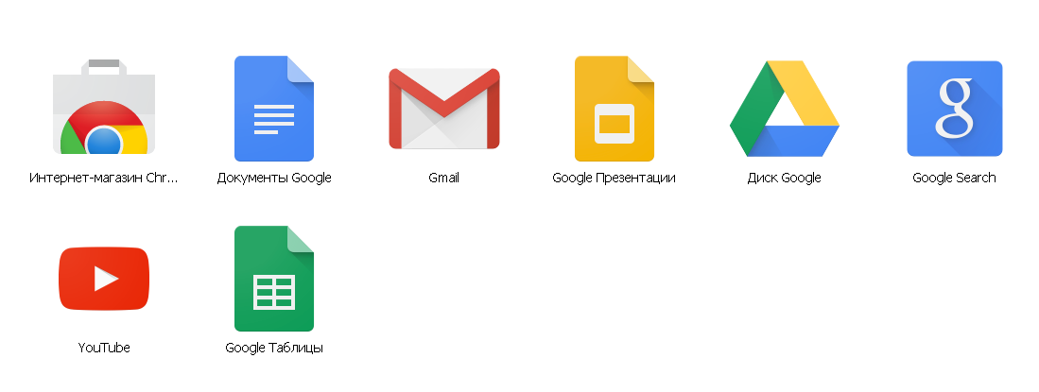
Популярні продукти SaaS

Slide 10
Хмарні сервіси
Хмарні сервіси - такі сервіси, які призначені для того, щоб робити доступними користувачеві прикладне програмне забезпечення, простір для зберігання даних та обчислювальні потужності через Інтернет

